Slide 1
শুভেচ্ছা

Slide 2
শিক্ষক পরিচিতি
সামিমা খাতুন
সহঃ মৌলভী
বগাচতর ফাজিল মাদ্রাসা
সীতাকুণ্ড, চট্টগ্রাম।

Slide 3
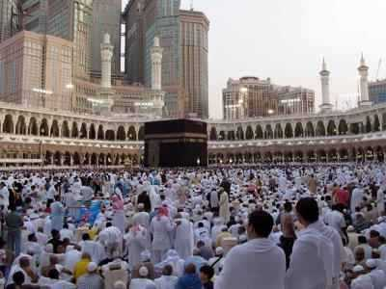
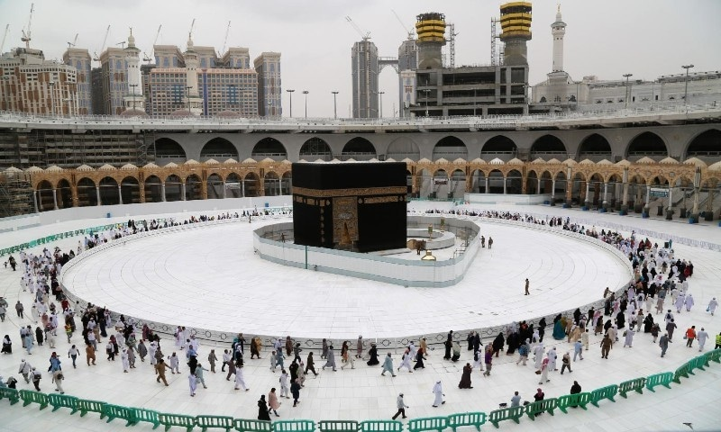
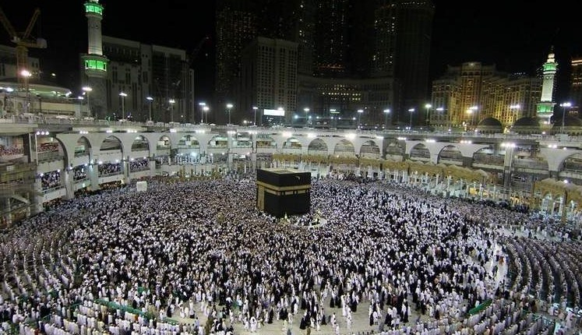
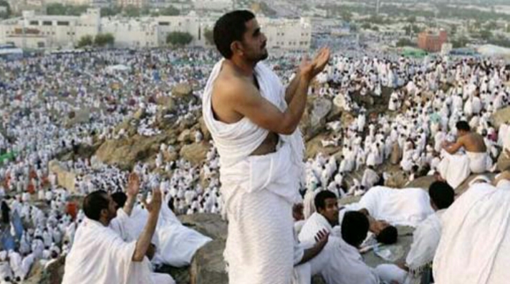

Slide 4
পাঠ পরিচিতি
শ্রেনিঃ নবম
বিষয়ঃ আকাঈদ ও ফিক্‌হ
পাঠঃ কিতাবুল হজ্জ
সময়ঃ ৪৫ মিনিট

Slide 5
শিখনফল
এই পাঠ শেষে ছাত্রছাত্রীরা-
১। হজ্জের পরিচয় জানতে পারবে।
২। হজ্জ কত প্রকার বলতে পারবে।
৩। হজ্জের ফরজ ও ওয়াজিব কাজ সমূহ বর্ণনা করতে পারবে।

Slide 6
একক কাজ
* হজ্জ কত প্রকার কী কী লিখ।

Slide 7
দলীয় কাজ
হজ্জের ওয়াজিব কাজ গুলো বর্ণনা কর।

Slide 8
ধন্যবাদ

